Slide 1
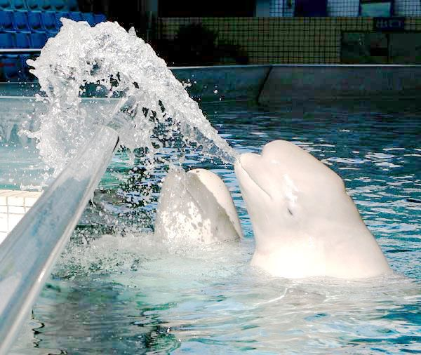

喜爱音乐的白鲸

Slide 2
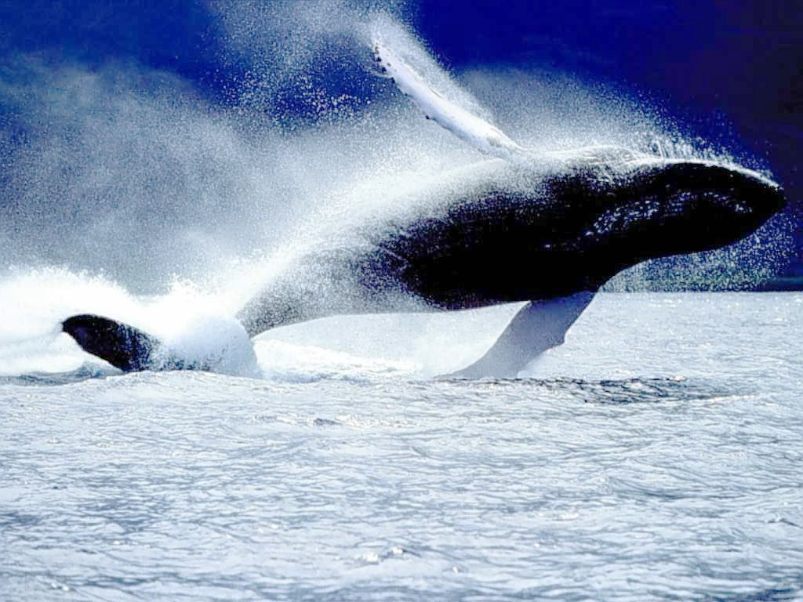

Slide 3
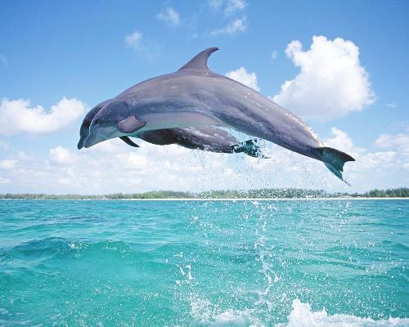

Slide 4
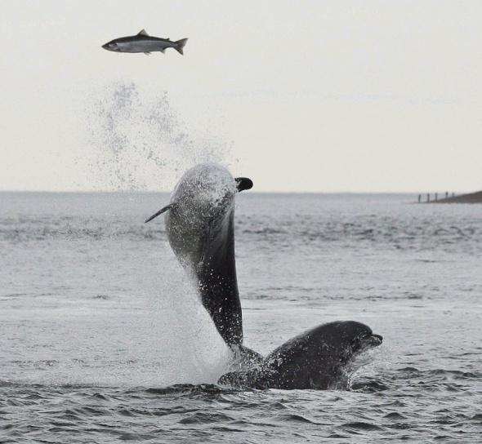

Slide 5
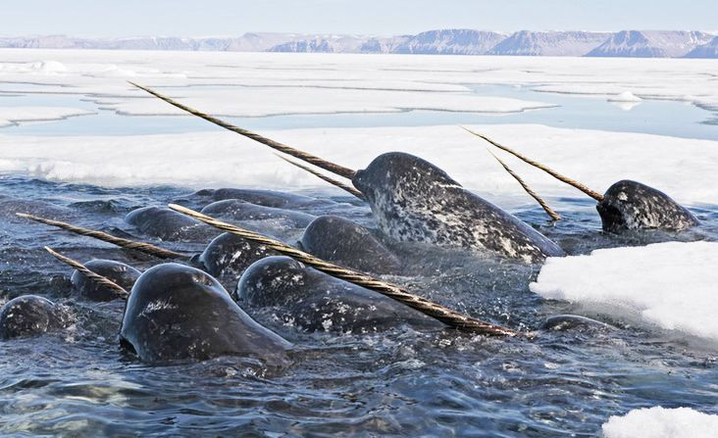

Slide 6
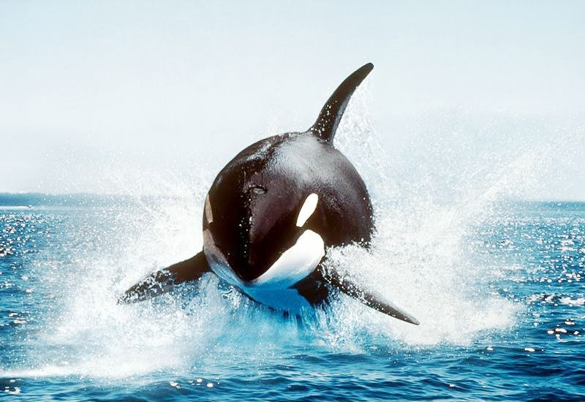

Slide 7
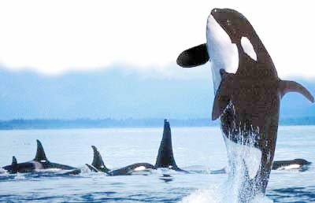

Slide 8
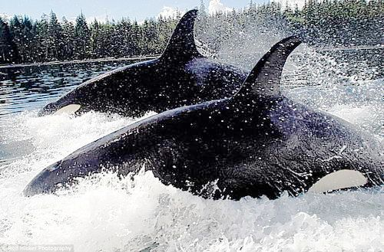

Slide 9
鲸是一种很聪明的动
物，它有一种和人类相同
的本领——能够思考和想
象，它们在水下常常依靠
发出的美妙“歌声”，召
唤同伴。

Slide 10
鲸是一种很聪明的动
物，它有一种和人类相同
的本领——能够思考和想
象，它们在水下常常依靠
发出的美妙“歌声”，召
唤同伴。
(zhào)

Slide 11
要求：
1、读准字音、读通句子；
2、想一想，课文讲了一件
什么事情？

Slide 12
聪明 顽皮
北极 楚克奇海
一次，一群聪明、顽皮的白鲸追
赶着鱼群，来到了北极的楚克奇海。

Slide 13
凿开冰面 欣赏音乐 请求援助

Slide 14
（ ）在北极玩耍时遇到（
）。人们想方设法营救，后来用
（ ），最后它们（ ）。

Slide 15
两天以后， 来了一股寒流，海
面 变成了冰雪的世界。白鲸回去
的路被冰层堵住了。白鲸着了慌 ，拼
命 用脊背撞冰块，但是冰块太大了，
它们绝望地叫起来。
突然
转眼
瞬间 一眨眼
霎时 一刹那

Slide 16

两天以后，突然来了一股寒流，海
面转眼变成了冰雪的世界。白鲸回去
的路被冰层堵住了。
着了慌
拼
白鲸 ，
用脊背撞冰块，但是冰块太大了，
它们 地叫起来。
命
绝望

Slide 17
两天以后，突然来了一股寒流，海
面转眼变成了冰雪的世界。白鲸回去
的路被冰层堵住了。
白鲸着了慌，拼
命用脊背撞冰块，但是冰块太大了，
它们绝望地叫起来。

Slide 18
可是天气太冷了，前面的冰刚
凿开，后面的冰又冻上了。

Slide 19
直升飞机和破冰船来了。在飞机
的指挥下，破冰船开出了一条二十多
公里的通道。可是白鲸却一动不动地
挤在一起，原来它们害怕这只高大的
破冰船。

Slide 20
一个船员大声说：“白鲸喜欢唱歌，
是海上的百灵鸟，放放音乐试试，把
它们引出去！”船上响起了优雅的古典
音乐。啊！奇迹发生了，白鲸成群结队
地跟着破冰船游动起来。

